Slide 1
Uiterlijke kenmerken / Aanpassingen

Slide 2
De natuurlijke habitat
Dit is de natuurlijke leefomgeving van een organisme. Het gaat dan over planten én dieren.
Er zijn veel verschillende ecosystemen op de wereld. Dit zijn gebieden met een bepaald milieu. Een heel klein gebied of ecosysteem noem je een biotoop.

Slide 3
Verschillende ecosystemen in de wereld:
Toendra (grenzend aan poolgebied, geen hoge plantgroei)
Tropisch regenwoud
Chaparral (Californië; laag groenblijvend eikenbos, med.kl.)
Bergen
Woestijn

Slide 4
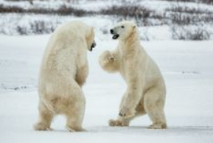
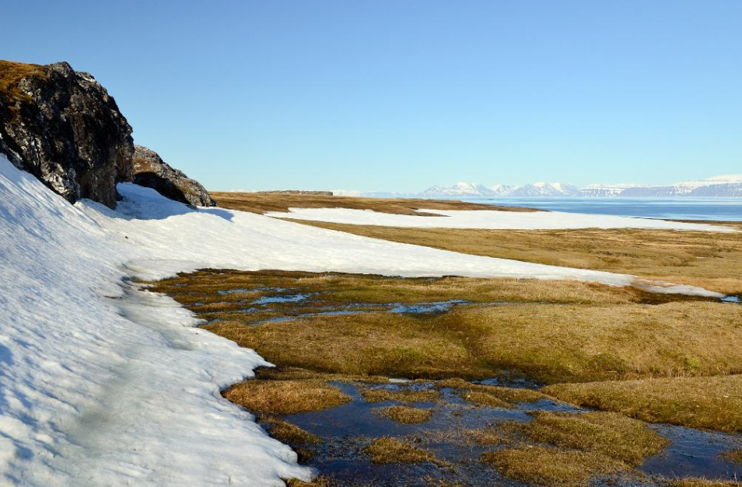
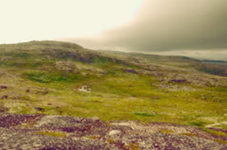
Polaire toendra
Alpine toendra

Slide 5
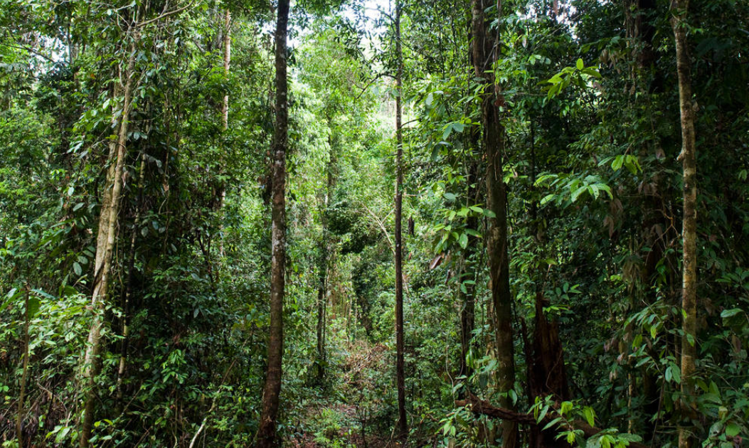
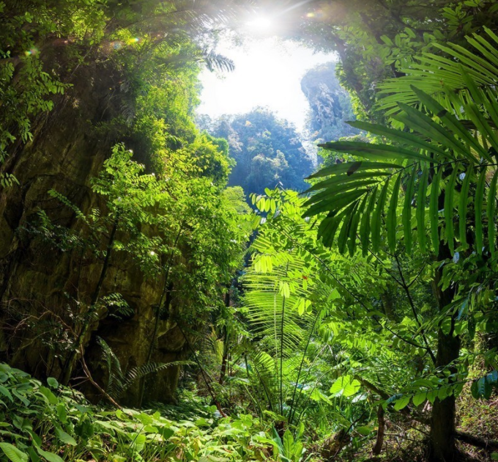
Tropisch regenwoud

Slide 6
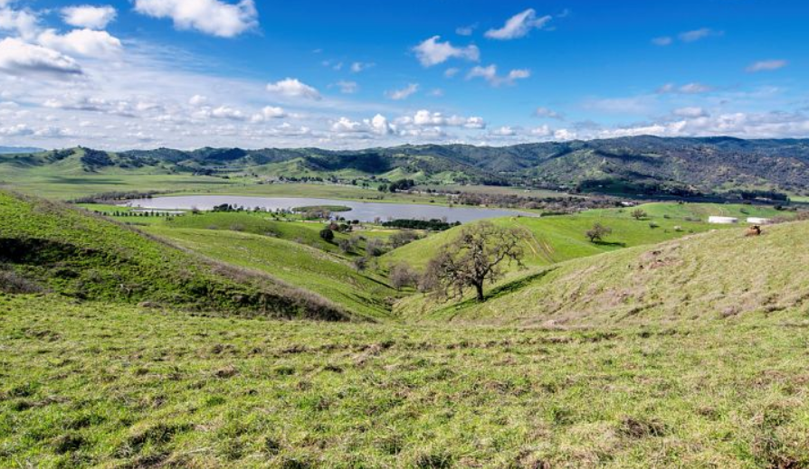
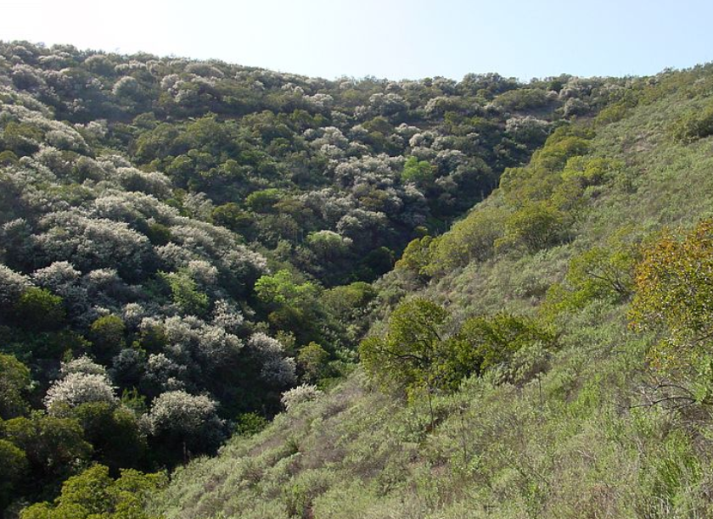
Chaparral is een biotoop met een kenmerkende vegetatie die vooral in Californië en in het noordelijke deel van het Mexicaanse schiereiland Baja California te vinden is.
De naam chaparral komt van het Spaanse woord chaparro en dat betekent "laag, groenblijvend eikenbos".

Slide 7
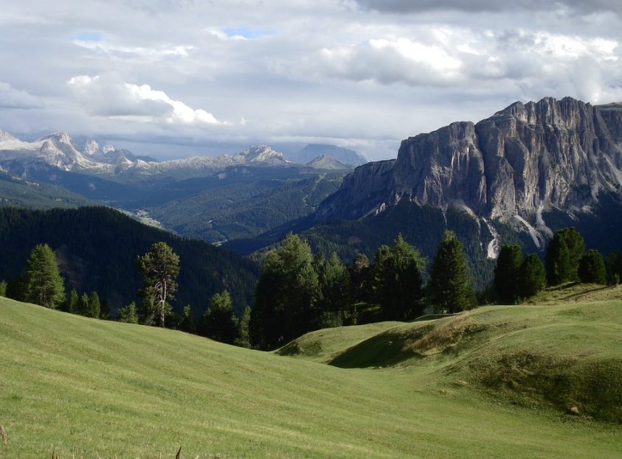
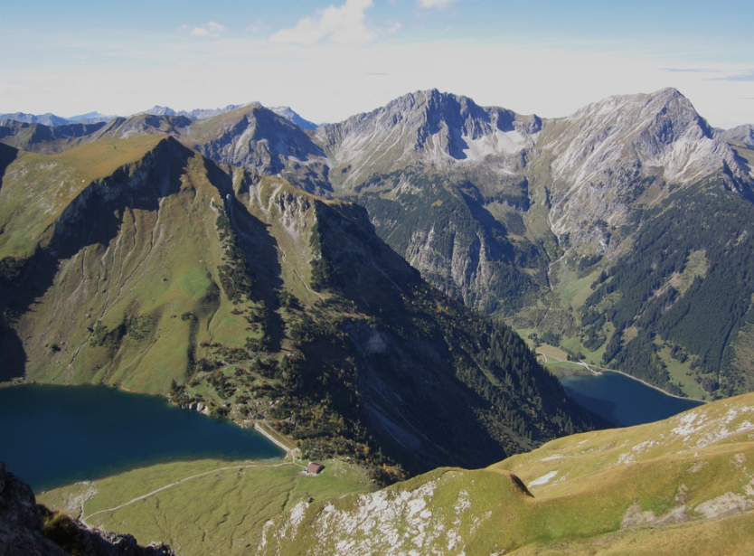
Bergen

Slide 8
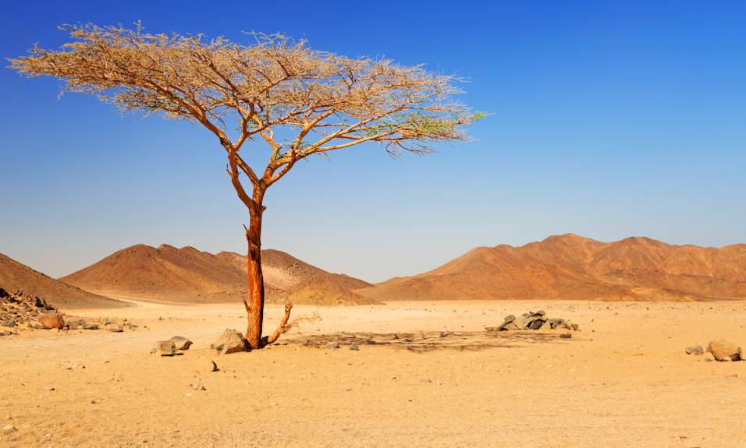
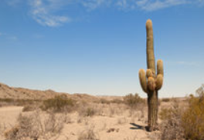
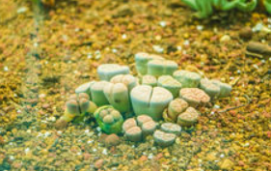
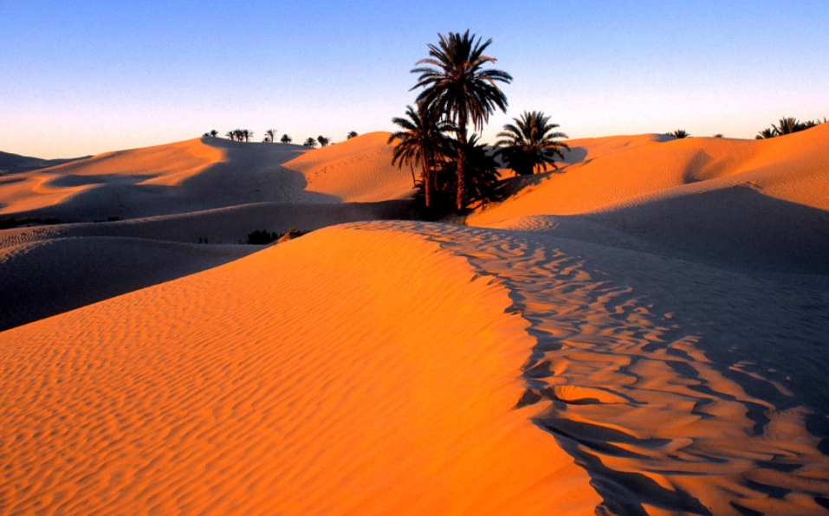
Woestijn

Slide 9
Verschillende ecosystemen in Nederland:
Duinen
Naaldbos
Loofbos
Heideveld
Waddengebied

Slide 10
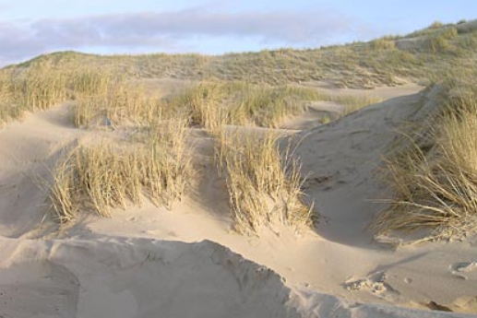
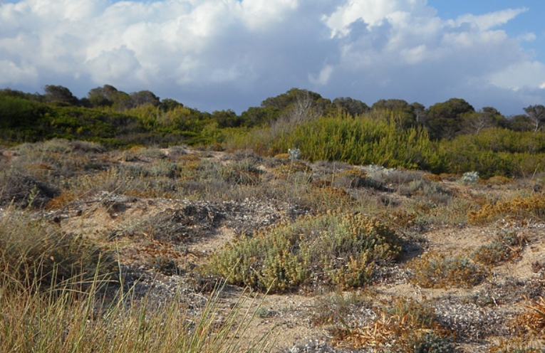
Duinen

Slide 11
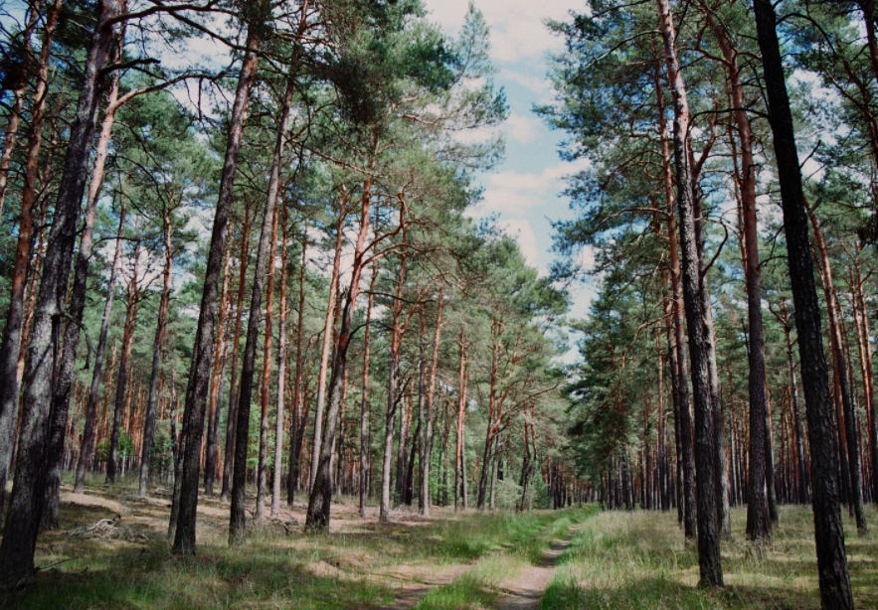
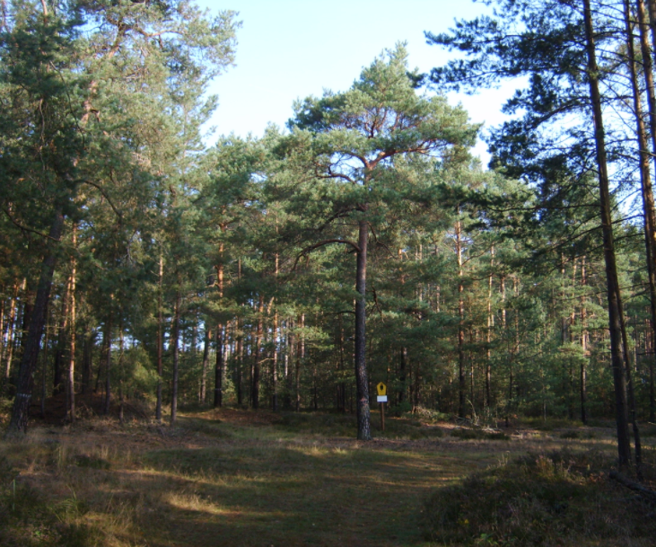
Naaldbos

Slide 12
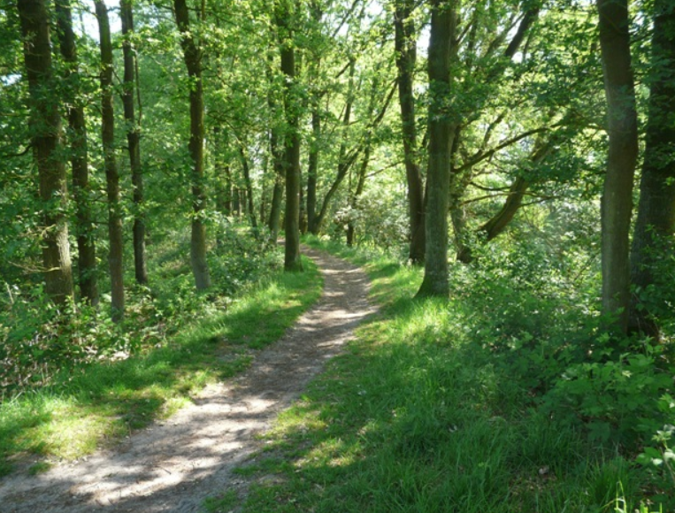
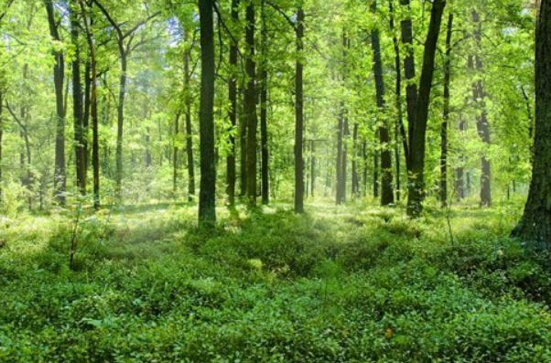
Loofbos

Slide 13
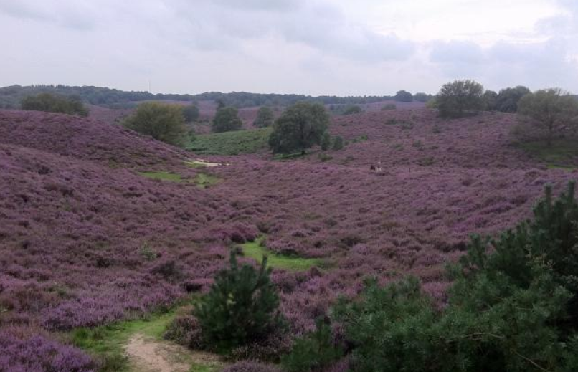
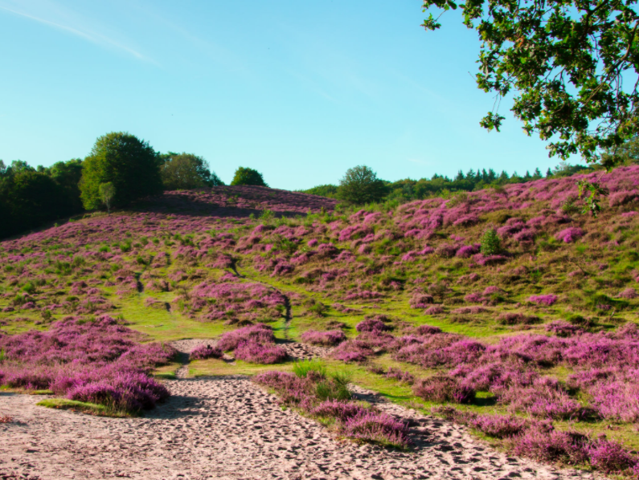
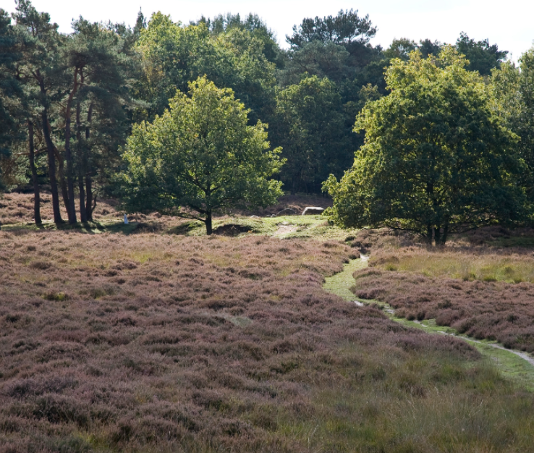
Heideveld

Slide 14
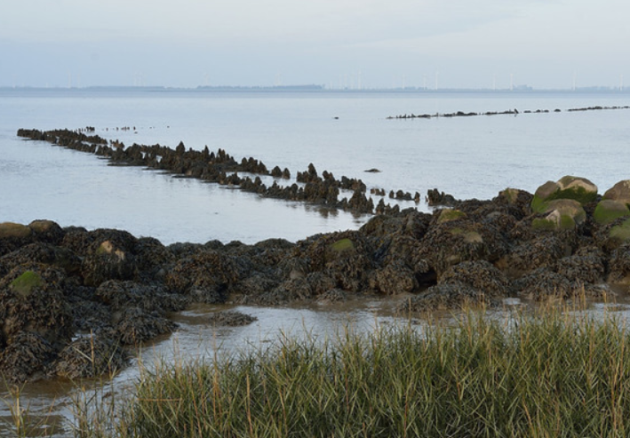
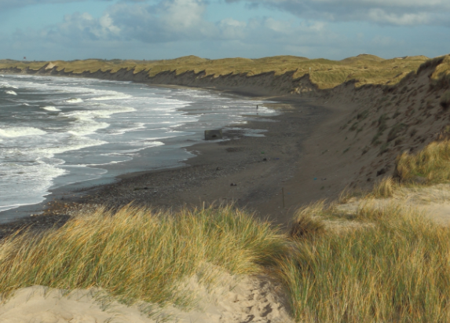
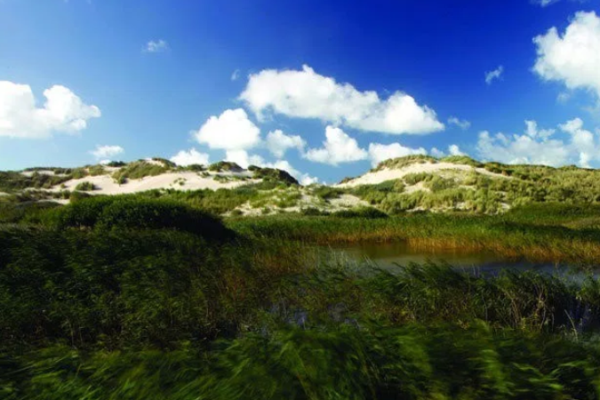
Waddengebied

Slide 15
Verandering - ontwikkeling
Er zijn duizenden verschillende planten op aarde. Door (convergente) evolutie zijn sommige totaal verschillende planten dus toch op elkaar gaan lijken.
Door het leven in een bepaald ecosysteem met specifieke abiotische factoren (zoals klimaat, bodem, water) hebben ze dezelfde aanpassingen doorgemaakt om hier te kunnen leven.

Slide 16
Planten hebben zich aangepast om te kunnen (over)leven …..
Bij langdurige droogte (woestijn)
Bij weinig licht (tropisch regenwoud)
Bij felle zon en hitte (woestijn)
Bij vrieskou (gematigde zone, polaire zone)
Bij een overvloed aan water (tropisch regenwoud, moeras)
Bij harde wind (duinen)
Bij vraat door dieren (elk ecosysteem)

Slide 17
Plantgroepen
Hygrofyten
Xerofyten
Mesofyten
Epifyten

Slide 18
Schoolopdracht
Kies een plant (uit een bepaald ecosysteem) met duidelijke aanpassingen om in dit gebied te kunnen overleven.
Maak foto’s van de plant en detailfoto’s van de uiterlijke kenmerken (aanpassingen)
Leg uit waarom de plant de aanpassingen heeft (gebruik hiervoor abiotische factoren)
Ontwerp en maak een voorwerp/object waarbij jouw inspiratiebron de aanpassing van je gekozen plant is.
Presenteer jouw gekozen plant (of duidelijke afbeelding) samen met jouw voorwerp aan de klas. (19-01-2021)

